Slide 1
【주제 1】 함께 생각해 보는 ‘나눔’ 1. 나눔, 철학으로 생각하기
김 혜 령 교수

Slide 2
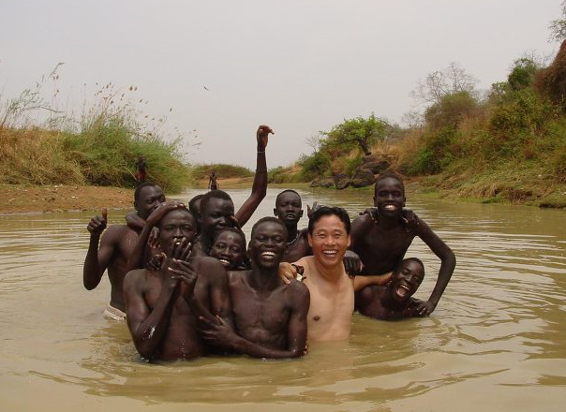
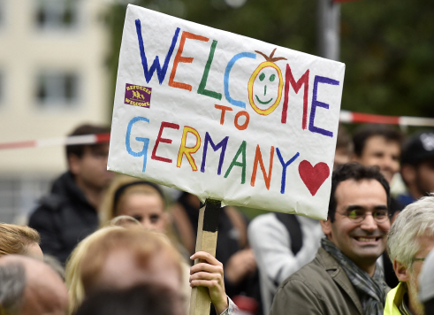
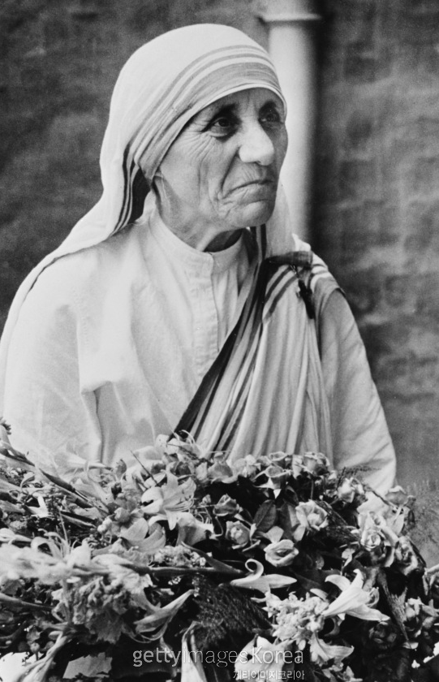
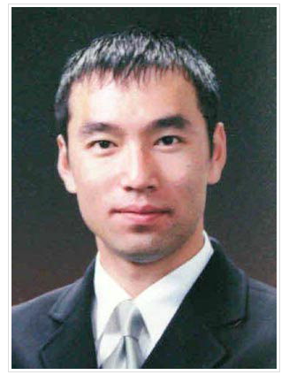
[학습목표]
1. 철학자 데리다의 ‘관용’과 ‘환대’ 개념의 구분을 이해한다.
2. ‘현실적 나눔’과 ‘이상적 나눔’의 관계를 이해하고, 온전히 자기희생적인 나눔의 의미를 생각해 본다.

Slide 3
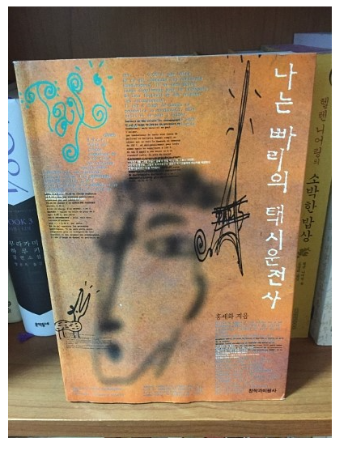
프랑스의 자랑! 똘레랑스(Tolérance, 관용)!
홍세화, 『나는 빠리의 택시운전사』, 창작과 비평사, 1995.
아직도 완전히 자유롭지 않은 한국사회,
근대 전체성의 시대를 반성하며 ‘차이를 차별, 억압, 배제의 근거로 삼지말라＇는 프랑스 New 정신 똘레랑스에 대해 소개
Q. 그러나 프랑스는, 유럽은 정말로 완벽했을까?

Slide 4
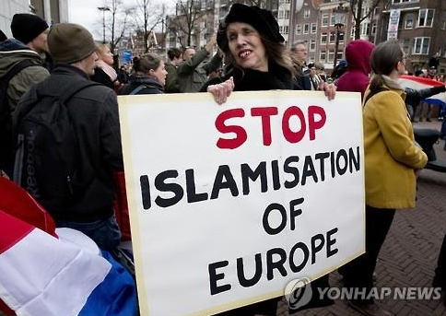
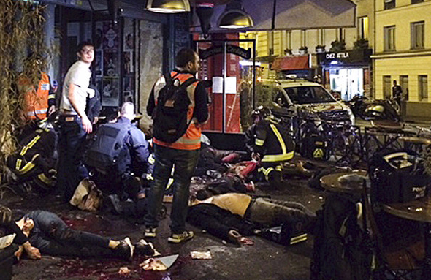
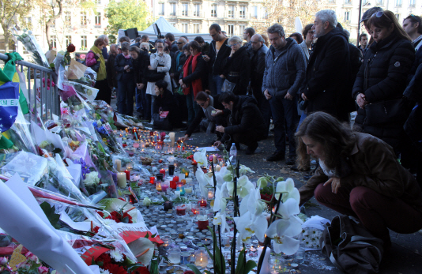
그러나 2016년 오늘의 프랑스는… (영상)
더 이상의 똘레랑스, 관용은 없다!?

Slide 5
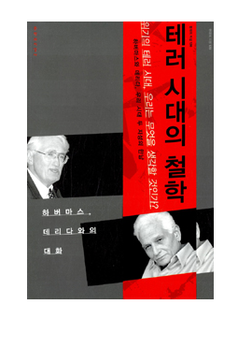
자크 데리다 Jaques Derrida 1930-2004 알제리 태생의 유대계 프랑스 철학자
프랑스의 자랑 ‘똘레랑스＇에 대한 냉철한 분석
조건적 환대(관용) <–> 무조건적 환대
초대의 환대 <-> 방문의 환대

Slide 6
[친구와 함께 생각해 보기]
232쪽 중간
데리다의 말 중에서 “관용은 최강자의 논거 편에 있습니다.“ 무슨 뜻일까요?
2. 233쪽 마지막
“관용은 살아남도록 허용해 주는 것입니다.＂무슨 뜻일까요?

Slide 7
[친구와 함께 생각해 보기]
3. 234쪽 중간
초대의 환대(조건)와 방문의 환대(무조건)의 차이점은 무엇인가요?
“우리는 무조건적 환대를 조직할 수 없다”의 뜻? (234쪽 끝)
4. 데리다가 결론적으로 하고 싶었던 말은 무엇일까요?

Slide 8
더 생각해 보기
1. 233쪽 : <자연주의 정치학>이 난민이나 외국인 노동자에 대해 취하는 입장은? 왜 데리다는 그러한 <자연주의 정치학>을 비판하는가? 왜 미테랑 대통령은 자신의 이전 발언을 취소하였는가?
2. 데리다가 관용과 환대를 구분하면서 궁극적으로 무엇을 우리에게 말하고 싶어했던 것일까? 과연 ‘무조건적 환대의 절대적 당위성’을 말하고자 하는 것일까?
* 조건적 환대와 무조건적 환대의 분리 불가능성, 235쪽

Slide 9
더 생각해 보기
3. “두 환대의 타협은 매번 유일하고 독특하게 일어난다.”(236쪽 중간) 무슨 말일까?
실천적 지혜는 배려가 요구하는 예외를 가장 충족시키면서도,
규범을 가능한 한 최소한으로 위반하는 행동을 창안하는 것이다.
(폴 리쾨르, <타자와 같은 자기 자신> 중에서)

Slide 10
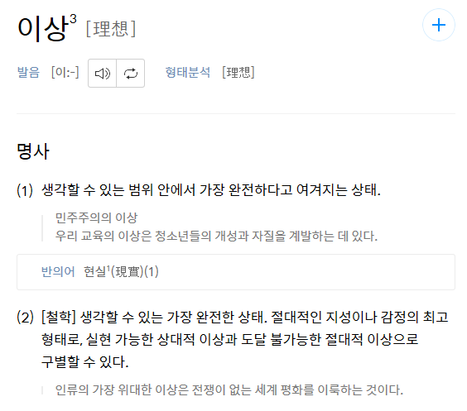

더 생각해 보기
3. 인간에게 ‘이상’(理想, ideal)은
무슨 의미가 있을까?
(무조건적 환대의 사유 목적, 235쪽)
4. 인간 실존의 상황과 의미 ….
<더불어ensemble 살아가기>

Slide 11
도움을 드리고 싶습니다
주거상담, 응급진료, 알콜치료
거리의 천사들
연락처 : 000-0000

Slide 12

다음시간…

